Slide 1
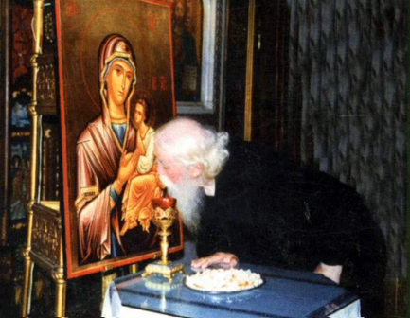
Nu judecati, ca sa nu fiti judecati. Caci cu judecata cu care judecati, veti fi judecati, si cu masura cu care masurati, vi se va masura.”

Slide 2
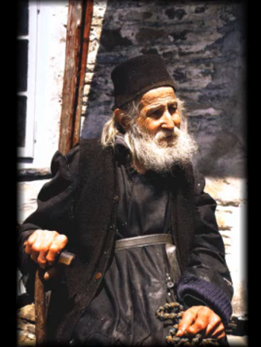
Sa nu va infricosati intru nimic…caci voua vi s-a daruit…nu numai sa credeti intru El, ci sa patimiti intru El, ducand aceeasi lupta…in iubire nu este frica ci iubirea adevarata alunga frica.

Slide 3
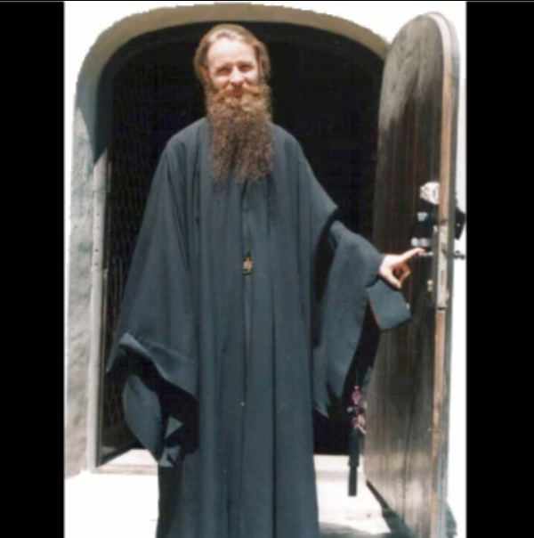
“Asa sa lumineze lumina voastra inaintea oamenilor, asa incat sa vada faptele voastre cele bune si sa slaveasca pe Tatal vostru Cel din ceruri.”

Slide 4
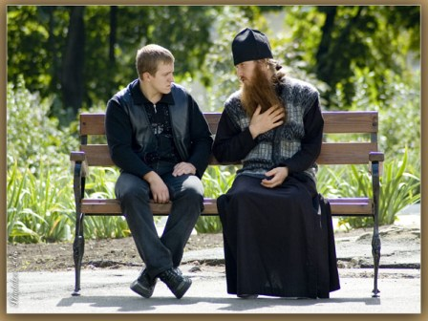
“Iisus nu se afla undeva asteptand…ci pe carare cu noi si astfel este mereu.”

Slide 5
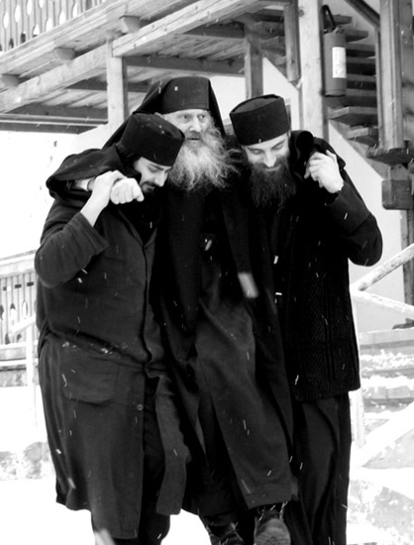
Nu fapta “in sine” conteaza – caci ea nici nu exista “in sine” – ci dispozitia prin care o angajam noi.

Slide 6
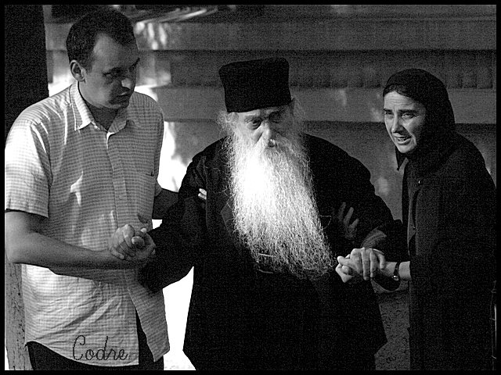
O clipa poate sa fie un timp si o suspinare poate sa fie o rugaciune!

Slide 7
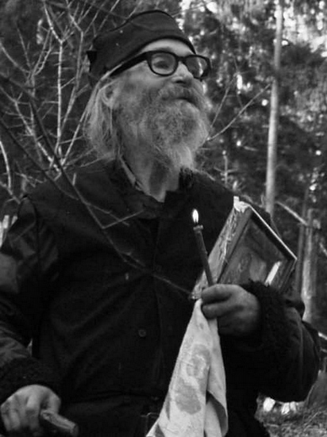
Ce porti tu adanc in inima ta?

Slide 8
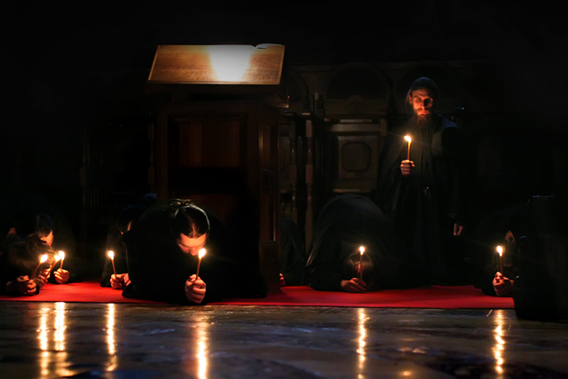

Slide 9
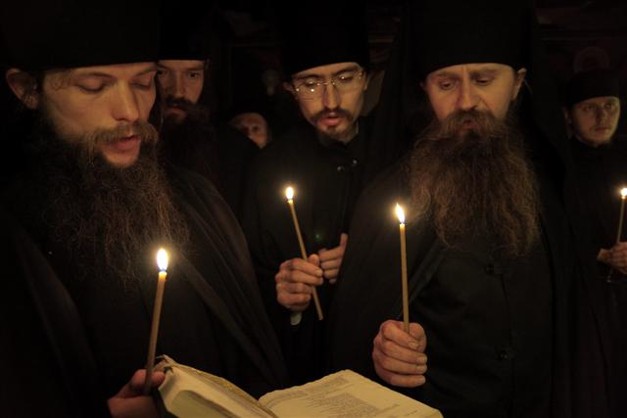

Slide 10
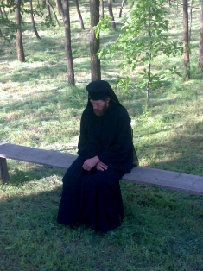
Inima are ratiuni pe care ratiunea nu le poate cunoaste.

Slide 11
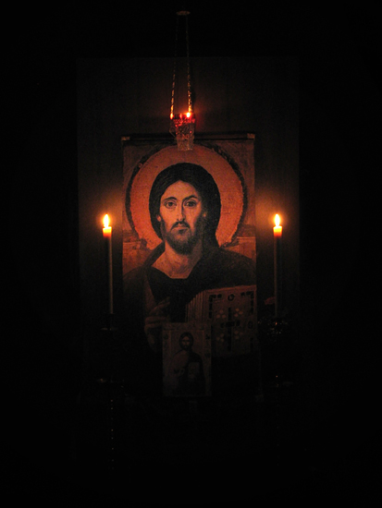
“Cine tine la viata lui o va pierde, iar cine-si pierde viata pentru Mine o va gasi.”

Slide 12
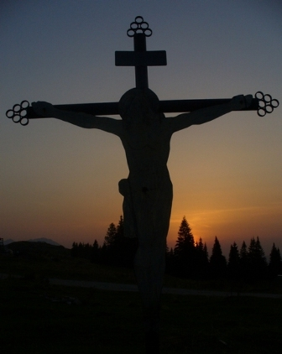
Nu cuiele si piroanele, ci dragostea l-a tinut pe Hristos tintuit pe Cruce!
“Te iubesc cu o iubire vesnica.”

Slide 13
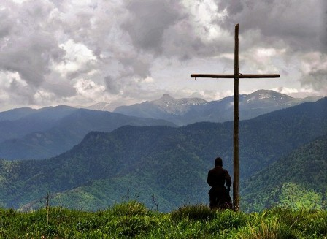
Noi vrem Taborul fara a trece pe la Golgota - “Bine este noua sa fim aici”- dar nu - “ia-ti crucea ta si urmeaza-mi Mie “

Slide 14
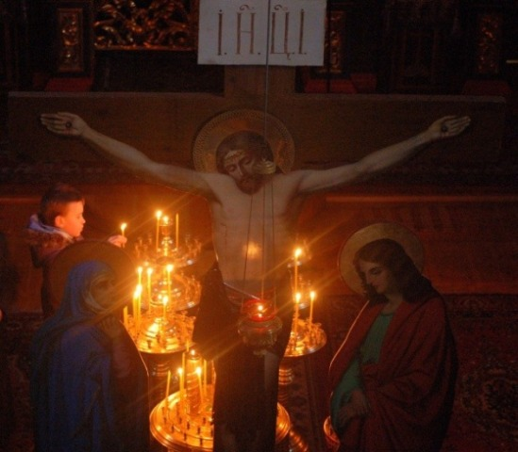

Slide 15
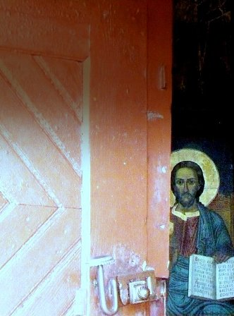
“Iata, stau la usa si bat; de va auzi cineva glasul Meu si va deschide usa, voi intra la el si voi cina cu el si el cu Mine”

Slide 16
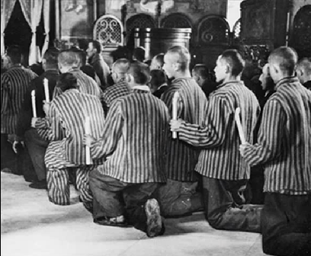
Peste fericiri apuse, tinde mila Ta Iisuse, cei din inchisori, te asteapta in zori, sa le aduci lumina, pieptul lor suspina : “O Iisuse Imparate, iarta lacrimi si pacate, vi sa-nchizi usor ranile ce dor, visul ni-l descuie, noi te-om astepta caci pe crucea Ta stam batuti in cuie.”

Slide 17
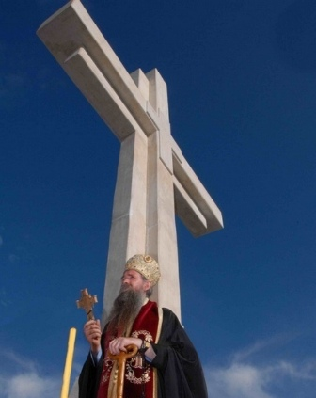
Nu exista zidire sub soare care sa dureze fara Dumnezeu.

Slide 18
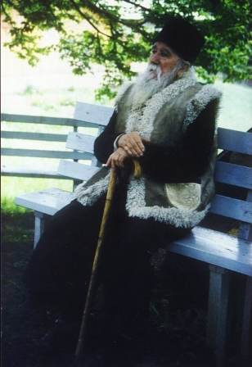
Trebuie sa infruntam pacatul pana la sange. Sa avem rabdare pana la sfarsit. Cel ce va rabda pana la sfarsit acela se va mantui.

Slide 19
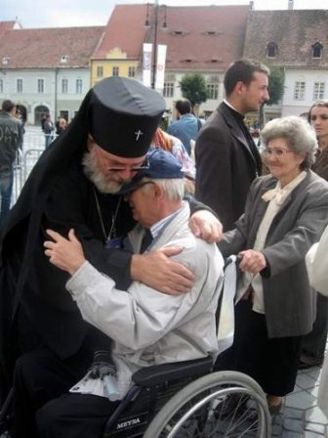
“Intru aceasta vor cunoaste toti ca sunteti ucenicii Mei, daca veti avea dragoste unii fata de altii.”

Slide 20
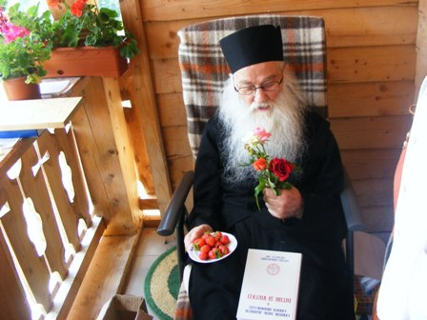
Sa vezi cu inima, asta inseamna dragostea. Sa-l vezi pe Dumnezeu cu inima, iata cea mai mare izbanda a crestinului

Slide 21
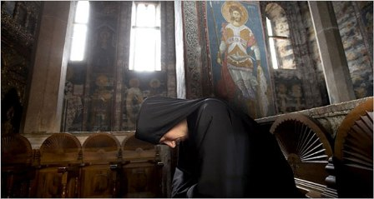
“Veniti la mine toti cei osteniti si impovarati si Eu va voi da odihna”

Slide 22
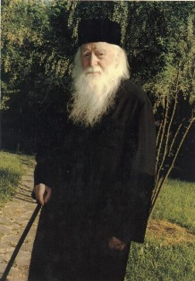
Inima omului gandeste la calea lui, dar numai Domnul poarta pasii lui.

Slide 23
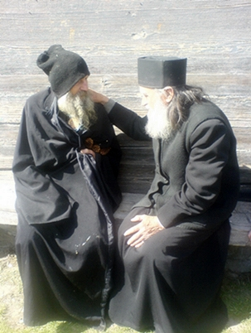
“Oricine va marturisi pentru Mine inaintea oamenilor, marturisi-voi si Eu pentru el inaintea Tatalui Meu Care este in ceruri. Iar de cel ce se va lepada de Mine inaintea oamenilor si Eu Ma voi lepada de el inaintea Tatalui Meu care este in ceruri.”

Slide 24
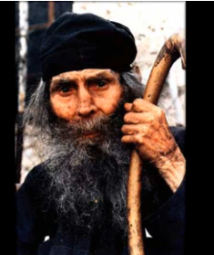
In toate imprejurarile roaga-te lui Dumnezeu sa se implineasca voia Lui.

Slide 25
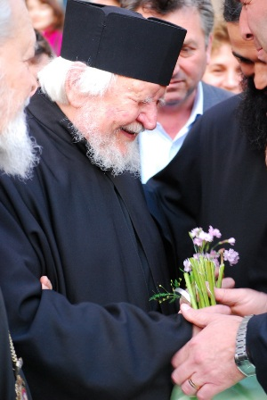
Imi pare trist si de neinteles ca nu privim la cer mai des, ca nu culegem flori si nu zambim, noi care asa repede murim.

Slide 26
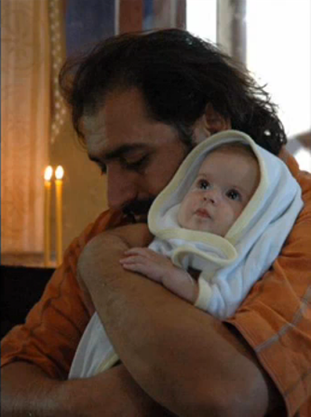
Mi-ai dat viata si bunavointa Ta si purtarea Ta de grija au tinut vie suflarea mea.

Slide 27
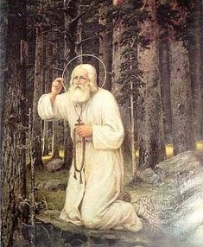
Din iubire Dumnezeu a devenit tocmai ceea ce iubea.

Slide 28
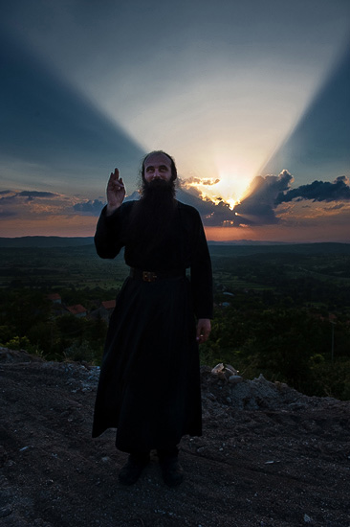
“Iubiti pe vrajmasii vostri, binecuvantati pe cei ce va blestema, faceti bine celor ce va urasc si rugati-va pentru cei ce va vatama si va prigonesc. Caci daca iubiti pe cei ce va iubesc, ce rasplata veti avea? Fiti, dar, voi desavarsiti, precum Tatal vostru cel ceresc desavarsit este.”

Slide 29
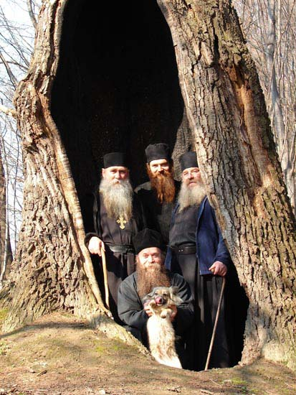
Intrati prin poarta cea stramta, ca larga este poarta si lata este calea care duce la pieire si multi sunt cei care o afla. Si stramta este poarta si ingusta este calea care duce la viata si putini sunt care o afla.

Slide 30
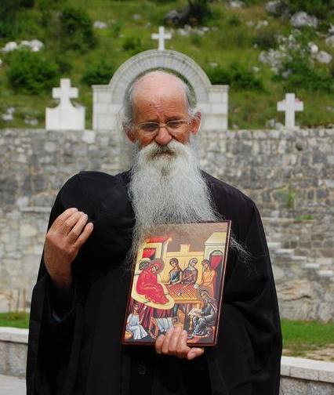
“Cine nu este cu Mine este impotriva Mea si cine nu aduna cu Mine risipeste.”

Slide 31
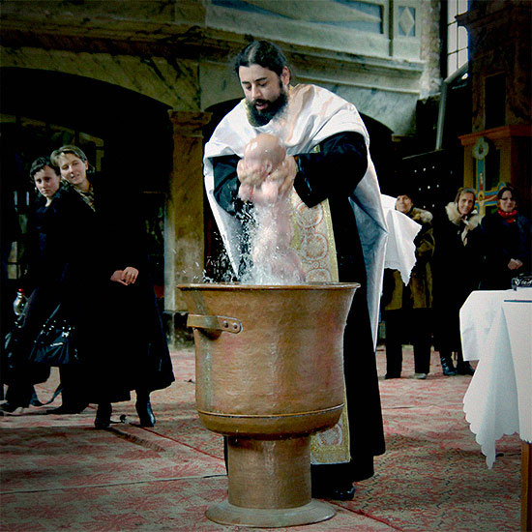
“Adevarat, adevarat zic voua : Cel ce asculta cuvantul Meu si crede in Cel ce M-a trimis are viata vesnica si la judecata nu va veni, ci s-a mutat din moarte la viata.”

Slide 32
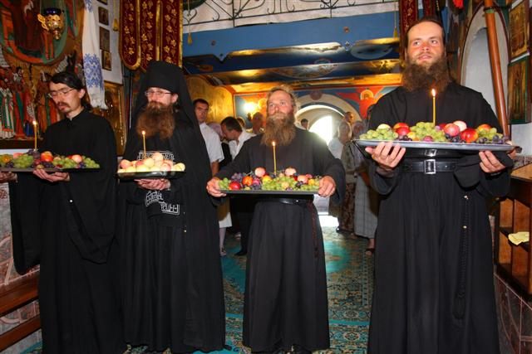

Slide 33
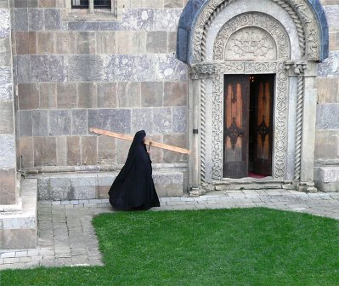

Slide 34
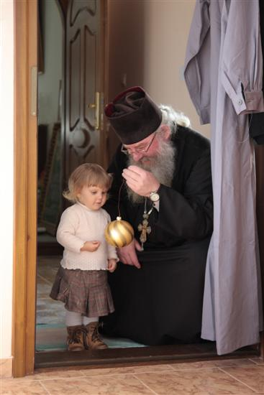

Slide 35
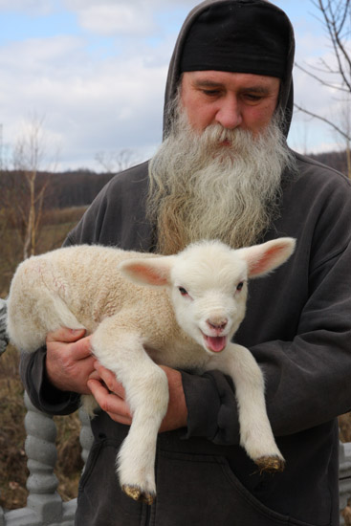

Slide 36
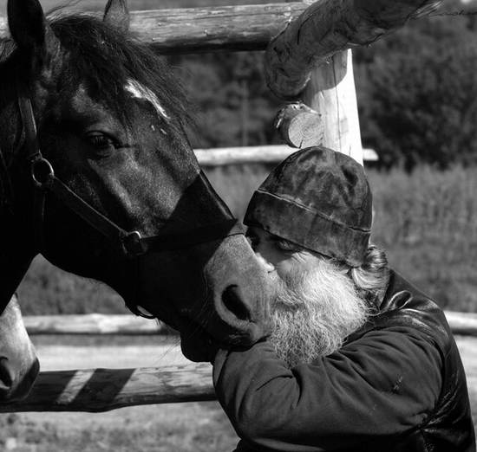

Slide 37
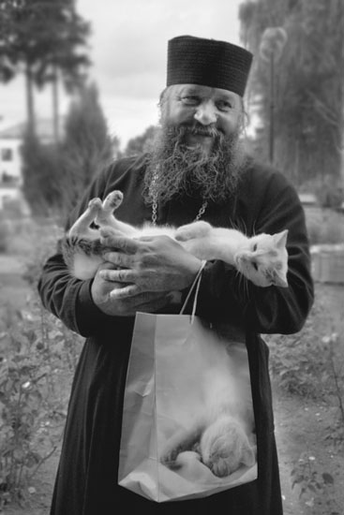

Slide 38
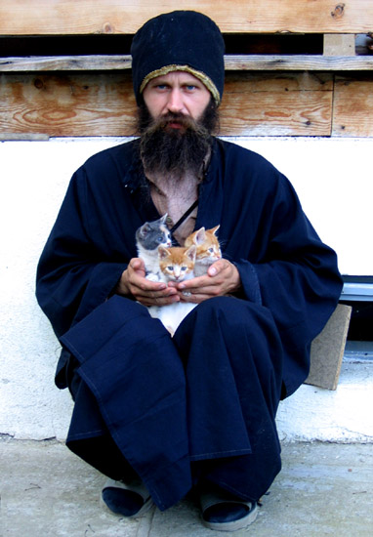

Slide 39
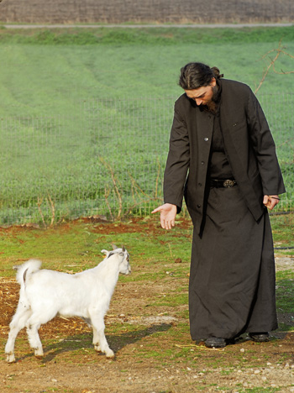

Slide 40
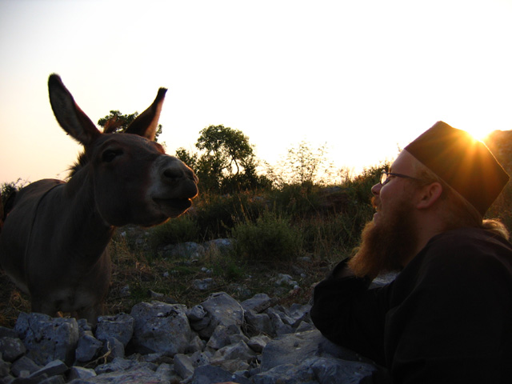

Slide 41
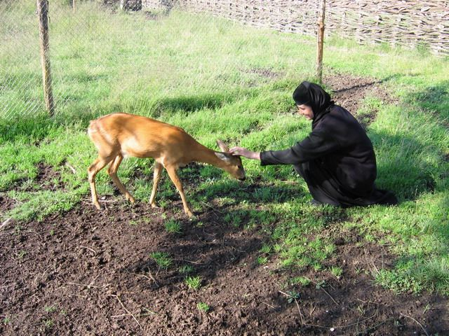

Slide 42
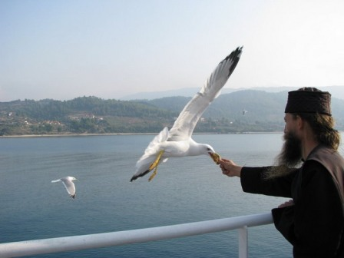

Slide 43
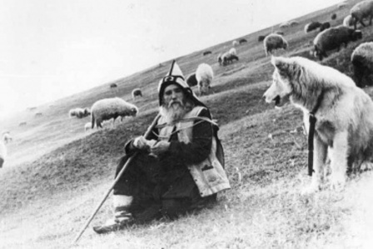

Slide 44
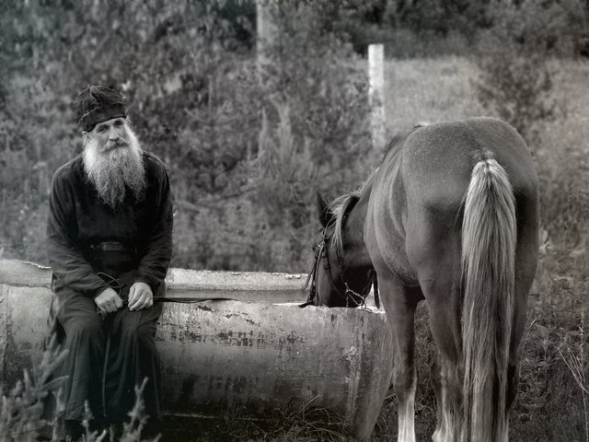

Slide 45
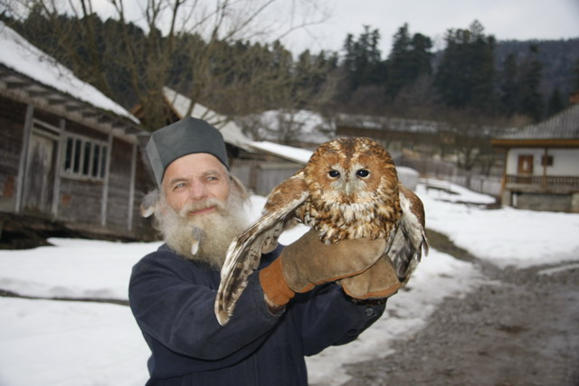

Slide 46
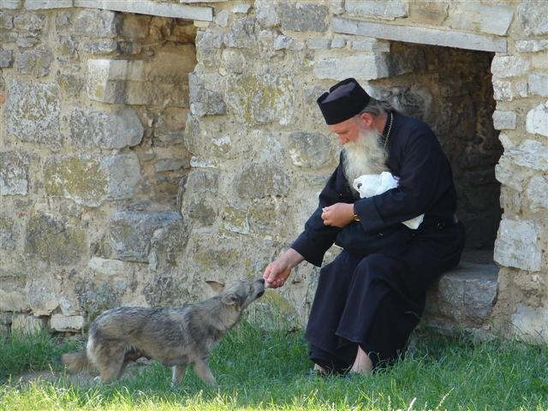

Slide 47
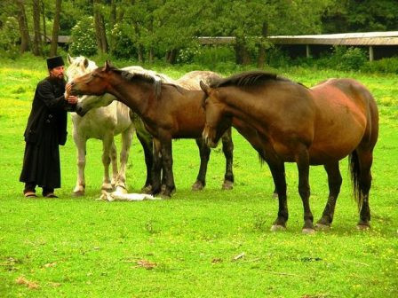

Slide 48
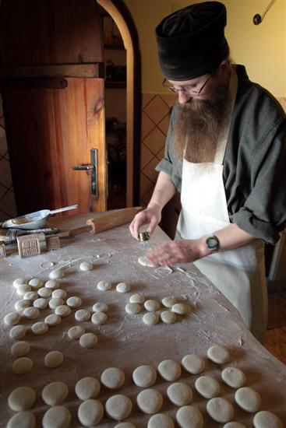

Slide 49
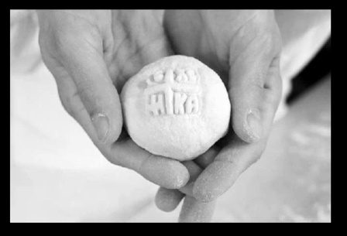

Slide 50
